Slide 1
Quản trị hệ cơ sở dữ liệu và tối ưu hóa hiệu suất
Tối ưu hóa index

Slide 2
Tối ưu hóa index
Index và Join

Slide 3
Chiến lược Join – Ví dụ
Quan hệ: R và S - kích thước 1 block: 4kB - -
Chạy ví dụ: - R được gọi là quan hệ ngoài - S được gọi là quan hệ trong

Slide 4
Chiến lược Join – Naïve Nested Loop
Naïve nested loop join - Lấy mỗi bản ghi của R (quan hệ ngoài) và tìm qua tất cả các bản ghi thích hợp của S (quan hệ trong) - Đối với mỗi bản ghi của R, S được duyệt
VD: naïve nested loop join - Trường hợp xấu nhất: buffer có thể giữ một block của mỗi quan hệ - R được duyệt mỗi lần, S được duyệt nr lần - Tổng cộng nrbs + br = 2,000,100 blocks phải được đọc (=8GB) - Chú ý: trường hợp xấu nhất khác nếu S là quan hệ ngoài. - Trường hợp tốt nhất: cả 2 quan hệ khớp với bộ nhớ chính - br + bs = 500 block cần đọc

Slide 5
Chiến lược Join – Block Nested Loop
Block nested loop join - So sánh tất cả các hàng của mỗi block của R đến tất cả bản ghi trong S - Đối với mỗi block của R, S được duyệt.
VD: - Trường hợp xấu nhất: buffer có thể giữ chỉ một block cho mỗi quan hệ - R được quét một lần, S được quét br lần - Tổng cộng: brbs + br = 40,100 block cần được đọc (=160MB) - Trường hợp tốt nhất: bs + br = 500 block được đọc

Slide 6
Chiến lược Join – Index Nested Loop
Index nested loop join - Lấy mỗi hàng của R và quan sát tương ứng trong S sử dụng index - Runtime là O(|R| x log|S|) (vs. O(|R| x |S| của naïve nested loop) - Hiệu quả nếu index cover join (không dữ liệu truy xuất trong S) - Hiệu quả nếu R có ít bản ghi hơn S có trang nhớ: không phải tất cả trang nhớ của S được đọc (vd: foreign key join từ bảng nhỏ tới lớn
VD: - B+-tree index trên S có 4 lớp, nên max c=5 truy xuất trên một bản ghi của S. - Tổng cộng: br + nrc = 25,100 block cần được đọc (=100MB)

Slide 7
Chiến lược Join – Merge Join
Merge join (hai nhóm index) - Duyệt R và S trong thứ tự sắp xếp order và merge. - Mỗi block của R và S được đọc một lần
Không index trên R và/hoặc S - Nếu không index: sắp xếp và lưu trữ quan hệ với block dịch chuyển (M: free memory block) - Nếu non-cluster index hiện tại: có thể index duyệt
VD: - Trường hợp tốt nhất: nhóm index trên R và S (M=2 là đủ) - br + bs = 500 block cần được đọc (2MB) - Trường hợp xấu nhất: không index, chỉ M = 3 memory block - Sắp xếp và lưu trữ R (1400 block) và S (7200 block) trước: join với 9100 936MB) block chuyển tổng cộng - Trường hợp: M = 25memory block: 2500 block chuyển (10MB)

Slide 8
Chiến lược Join – Hash Join
Hash join (tương đương, không index) - băm cả 2 bảng đến các nhóm sử dụng cùng một hàm băm - join theo cặp của các nhóm tương ứng trong bộ nhớ chính - R được gọi là probe input, S được gọi là build input
Joining bucket trong bộ nhớ chính: - build hash index trên một nhóm từ S (với hàm băm mới) - probe hash index với tất cả bộ dữ liệu trên nhóm tương ứng của R - nhóm build phải khớp với bộ nhớ chính, nhóm probe không cần
VD: - giả sử mỗi nhóm probe khớp trong bộ nhớ chính - R và S được duyệt để tính toán nhóm, các nhóm được ghi vào bộ nhớ sau đó được đọc theo cặp - Tổng coongj3(br + bs) = 1500 block được đọc/ghi (6MB) - Mặc định trong SQLServer và DB2 UDB khi không index đại diện

Slide 9
Distinct Values và Join Selectivity
Join Selectivity - Số cặp lấy ra chia bởi tính chất của sản phẩm chéo - Selectivity là thấp nếu kết quả join nhỏ
Giá trị distinct dẫn đến các thuộc tính join trên một bảng
Hiệu suất giảm với số giá trị distinct join - Một vài giá trị distinct trong cả 2 bảng thường nghĩ là nhiều bản ghi giống nhau - Nhiều bản ghi giống nhau: kêt quả join lớn, join chậm - Hash join: nhóm lớn (nhóm build không khớp với bộ nhớ chính) - Index join: các bản ghi giống nhau trên multiple trang nhớ - Merge join: các bản ghi giống nhau không khớp trong bộ nhớ ở cùng thời điểm

Slide 10
Foreign Keys
Foreign key: thuộc tính R.A lưu trữ key của bảng khác, S.B
Hạn chế của foreign key: R.A phải được thiết lập giống S.B - insert trong R phải kiểm tra xem foreign key có tồn tại trong S - delete trong S phải kiểm tra có bản ghi nào có key đó trong R không
Index giúp kiểm tra foreign key dễ dàng hơn - index trên R.A tăng tốc delete từ S - index trên S.B tăng tốc insert vào R - một số hệ thống có thể tạo index trên R.A và/hoặc S.B mặc định
Foreign key join: - mỗi bản ghi của một bảng giống nhiều nhất một bản ghi của bảng khác - join gần như thường xuyên trong thực nghiệm - cả hash và index nested loop đều hiệu quả

Slide 11
Index on Small Table
Đọc truy vấn trên các bản ghi nhỏ: - các bảng có thể khớp trên một track đơn trên bộ nhớ - đọc truy vấn yêu cầu một lần tìm - index không hữu dụng: tìm ít nhất một trang index và một trang table
Table với bản ghi lớn (~ kích thước trang) - mỗi bản ghi chiếm gần cả trang - VD: 200 bản ghi chiếm 200 trang - index hữu dụng cho point query (đọc 3 trang so với 200)
Nhiều insert và delete: - index phải được tái tổ chức (khóa) - khóa xung đột gần root từ khi index là nhỏ
Cập nhật của các bản ghi đơn - không cần index, table phải được duyệt - các bản ghi đã duyệt bị khóa - duyệt ( và do đó tranh chấp khóa) có thể tránh với index

Slide 12
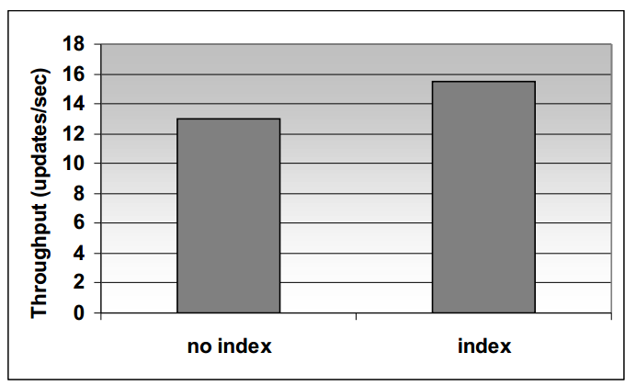
Update Queries on a Small Table
Index tránh duyệt bảng và tranh chấp khóa

Slide 13
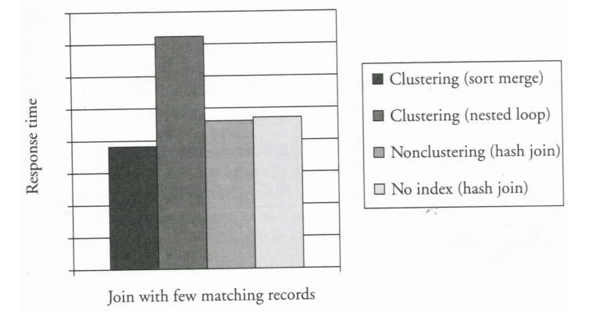
Thử nghiệm - Join với vài bản ghi giống nhau
non-clustered index được bỏ qua, hash join được sử dụng thay thế

Slide 14
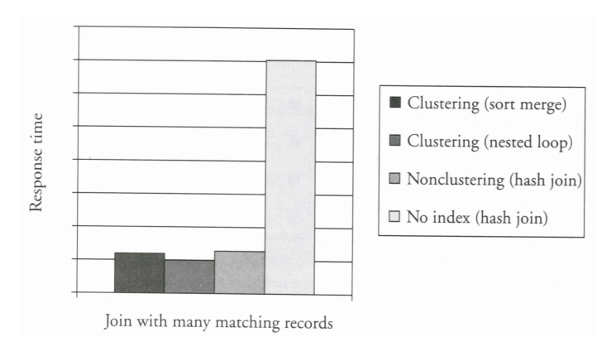
Thử nghiệm – Join với nhiều bản ghi giống nhau
Tất cả join chậm từ khi kích thước output là lớn
Hash join (no index) chậm bởi vì nhóm là rất lớn

